Slide 1
Поэтапное выполнение работы №2 по курсу
«Компьютерная графика»
Версия 1.1

Slide 2
Цель
Инструкция создана для облегчения выполнения работы №2
Здесь предлагается поэтапное выполнение работы,
от простого ко все более сложному
По каждому этапу от вас требуется сделать соответствующие скриншоты (наподобие тех, что здесь приводятся)
и указать нужные команды OpenGL (с параметрами) для их получения
В конце ответить на вопросы
Выполнив указанные действия и занеся результаты в отчет,
вы можете получить до 15 баллов
Для повышения баллов вам нужно реализовать различные допзадания

Slide 3
1. Создание базы
В этом разделе создаются (в целях удобства и наглядности):
- оси координат
- сетка
- техмерный объект в центре
Вы можете инициализацию провести по-своему

Slide 4
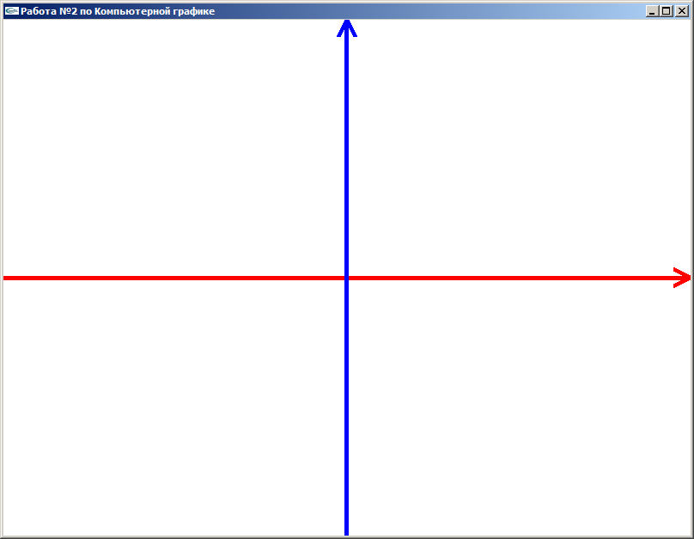
1.1. Оси
1) Устанавливает центр системы координат в центр окна (800х600):
  glOrtho(-400, 400, -300, 300, -1000, 1000)
2) Рисуем разноцветные оси:
  glBegin(GL_LINES) + glEnd
  glVertex2f

Slide 5
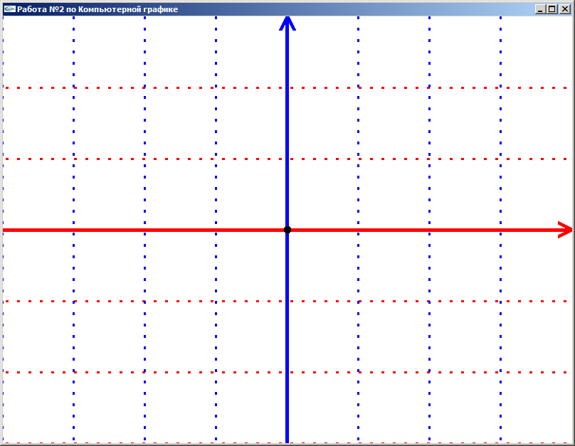
1.2. Сетка
Рисуем сетку в плоскости Z=0:
  glBegin(GL_LINES)
  glVertex2f
  glEnable(GL_LINE_STIPPLE)+ glLineStipple

Slide 6
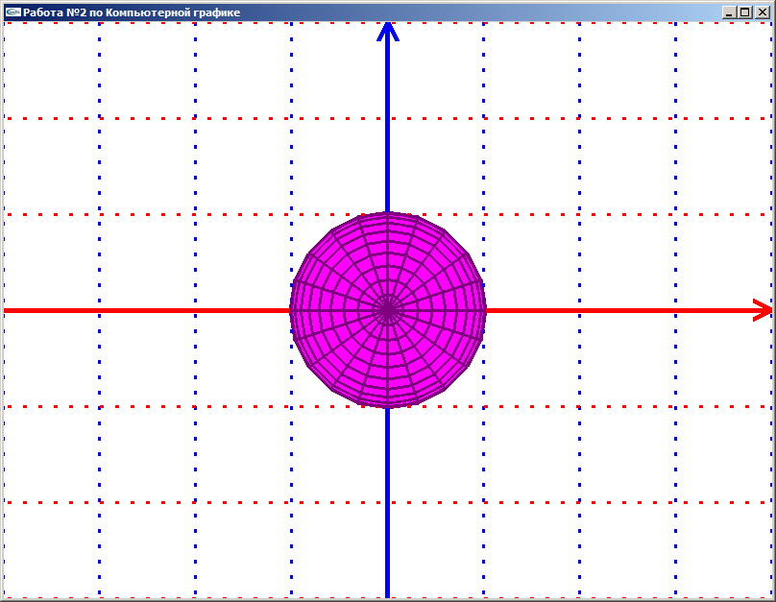
1.3. Объект 3D
1) Включаем буфер глубины:
  glClear(GL_DEPTH_BUFFER_BIT)
  glEnable(GL_DEPTH_TEST)
  glutInitDisplayMode(GLUT_RGB | GLUT_DEPTH)
2) Рисуем в центре сферу, а поверх нее (чуть большего радиуса) - каркасную:
  glutSolidSphere
  glutWireSphere
Вопрос:
а что будет, если использовать
gluOrtho2D
?

Slide 7
2. Навигация по сцене
В этом разделе изучается работа следующих команд:
- перемещение, масштабирование и вращение
- камера
- ортографическая и перспективная проекции

Slide 8
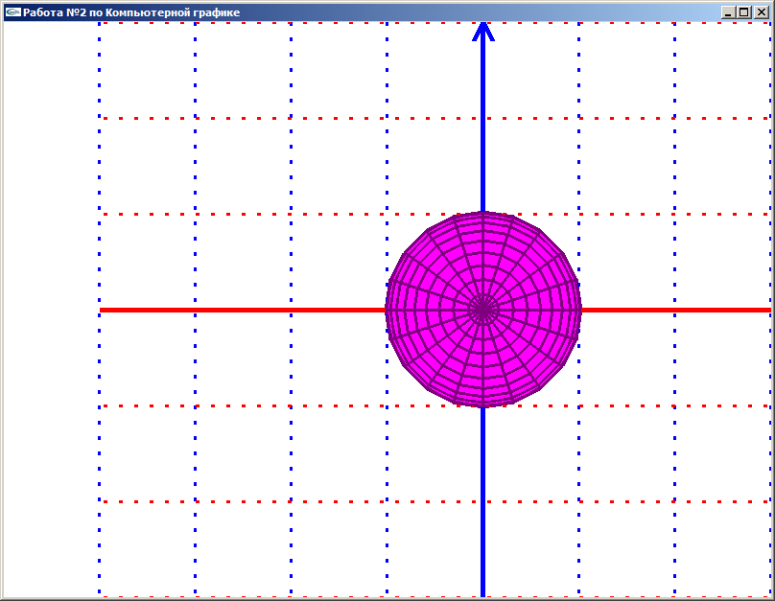
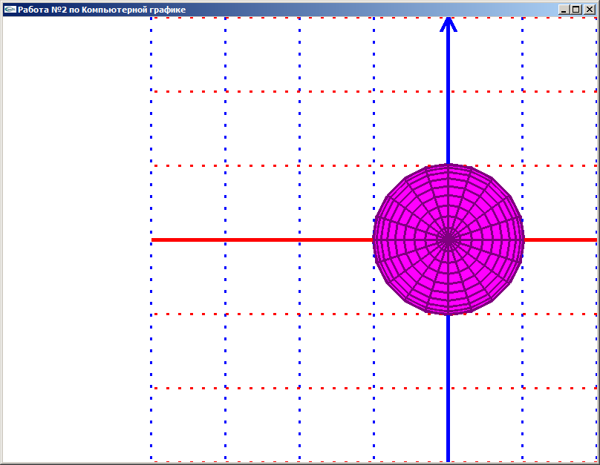
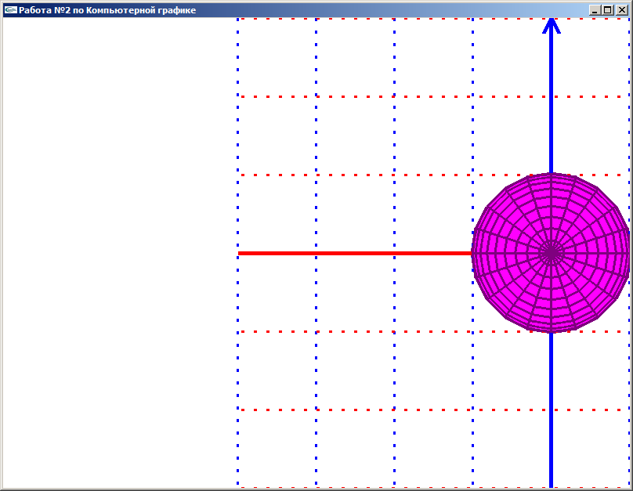
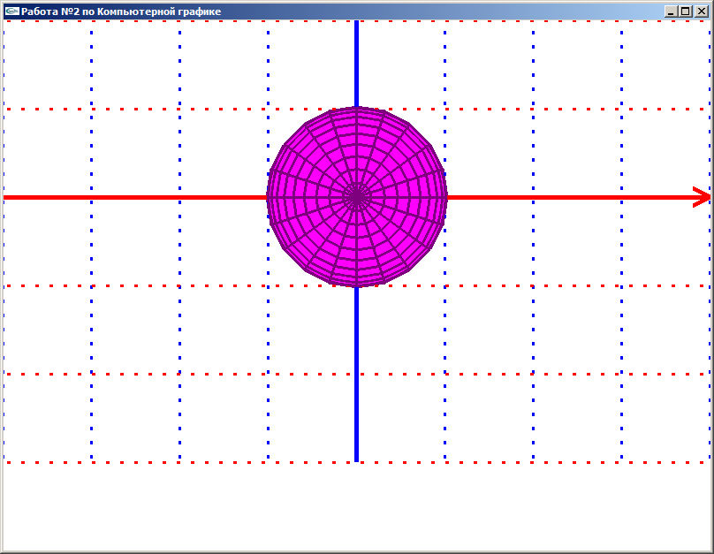
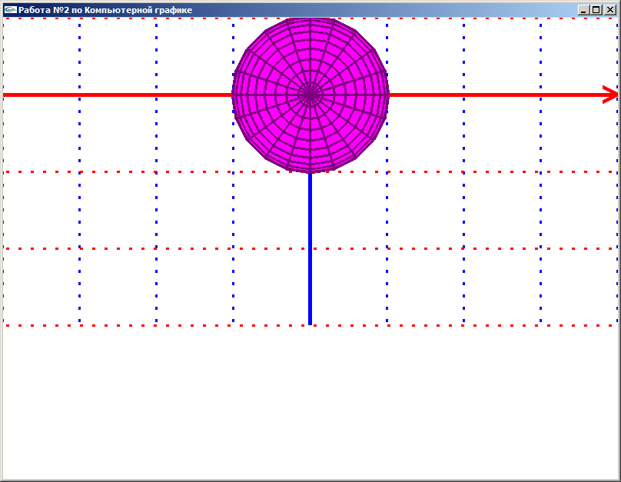
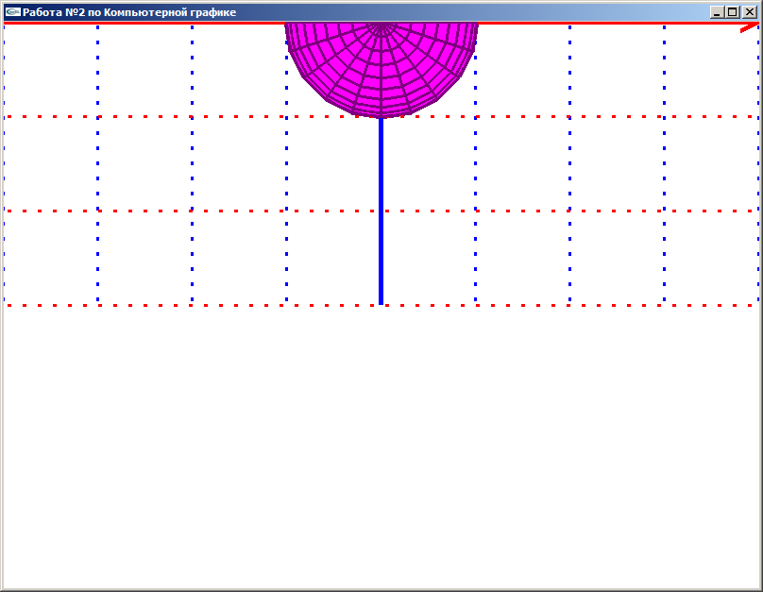
2.1. Сдвиги по осям
Перемещаем сцену по каждой из осей: glTranslatef
Сдвиг | 0 | 100 | 200 | 300
По OX
По OY
По OZ

Slide 9


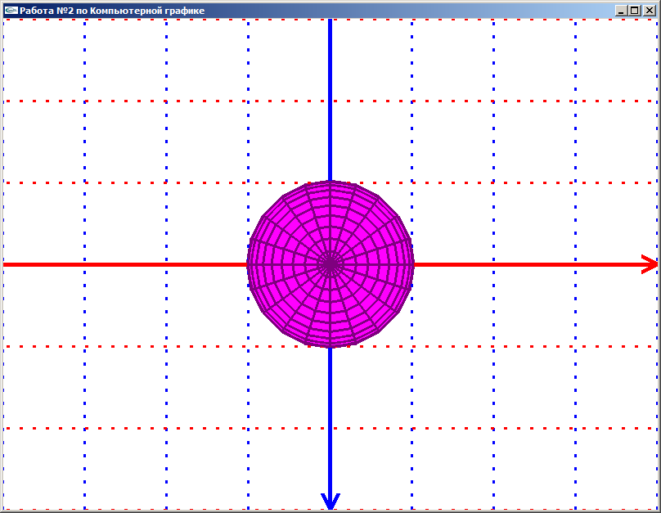
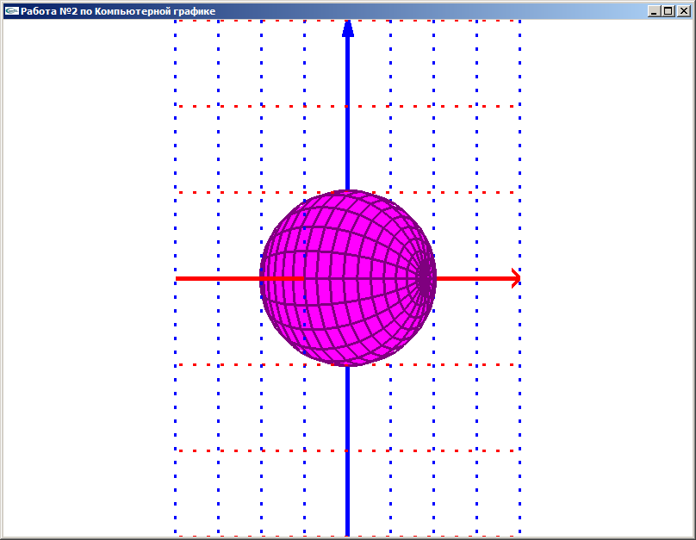
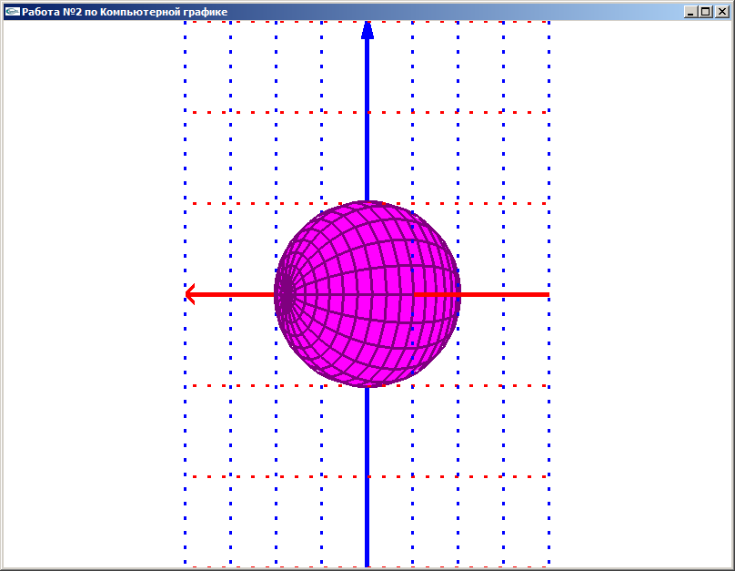
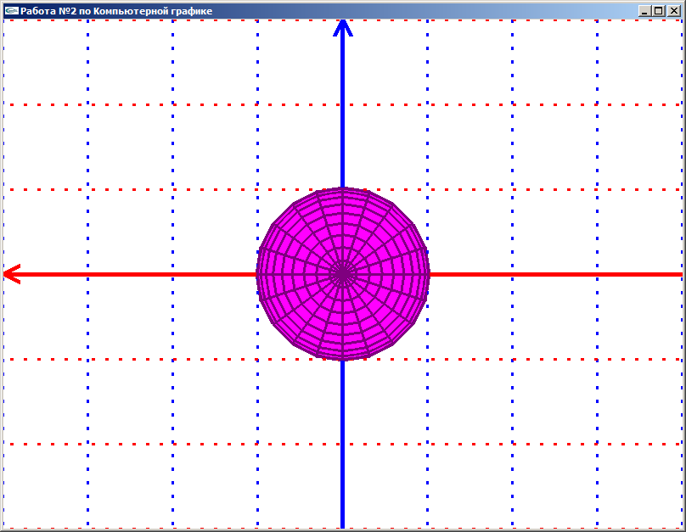
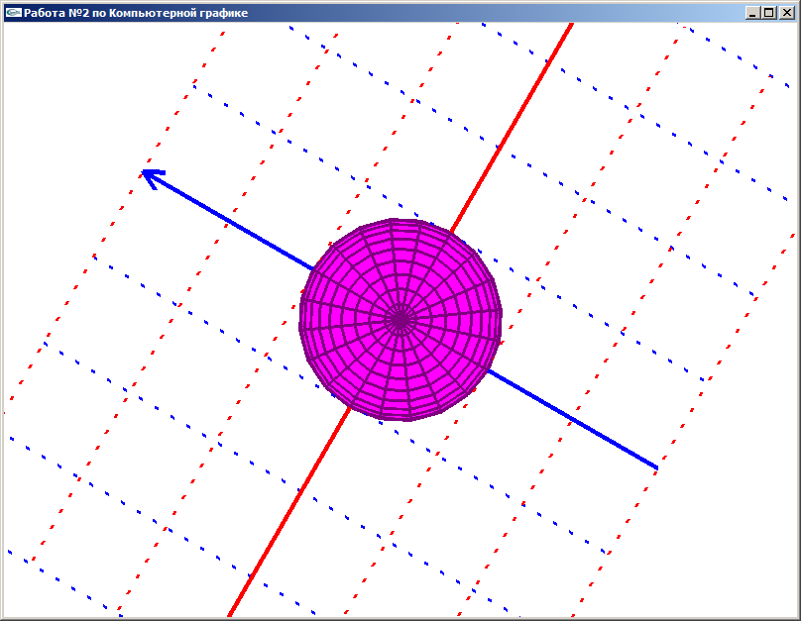
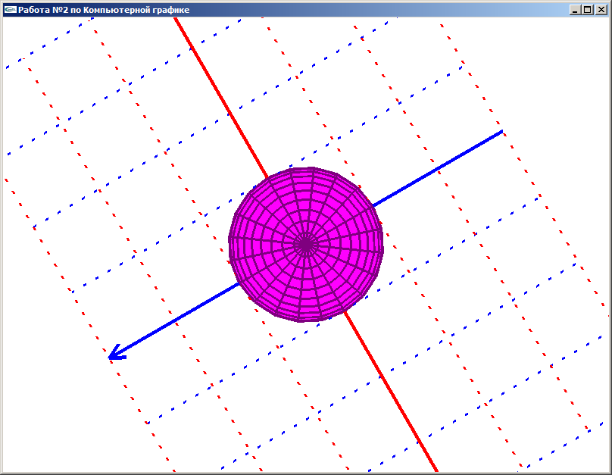

2.2. Повороты по осям
Поворачиваем сцену по каждой из осей: glRotatef
Поворот | 0° | 60° | 120° | 180°
По OX
По OY
По OZ

Slide 10
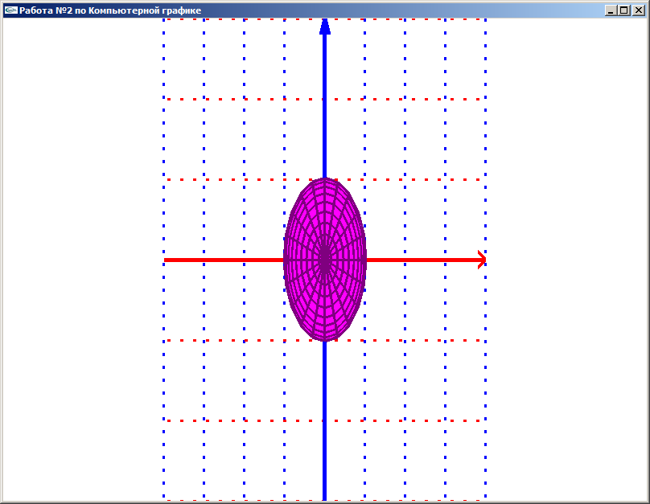
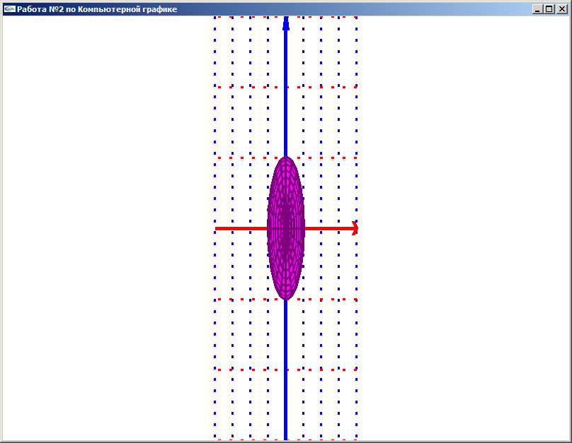
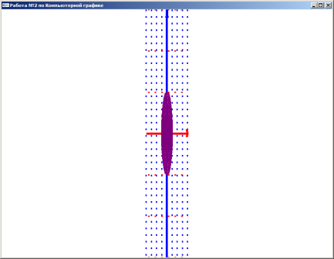
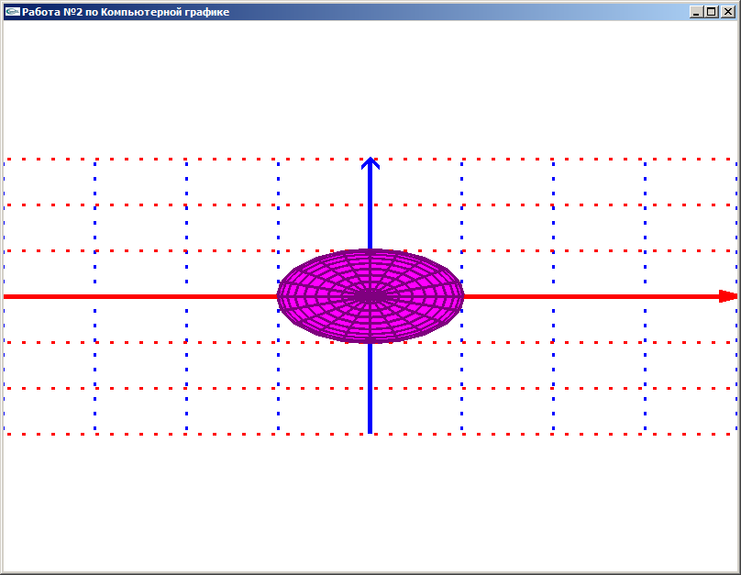
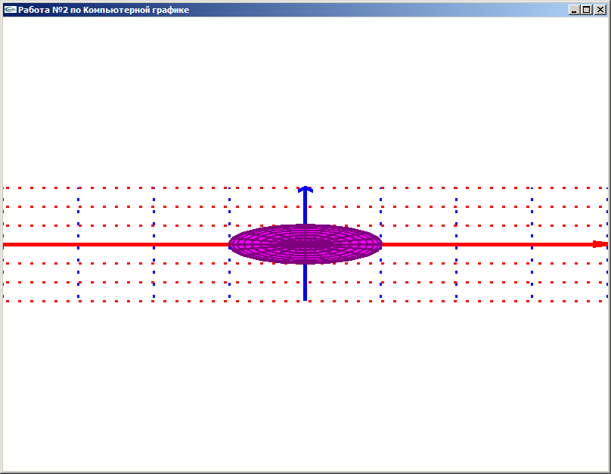
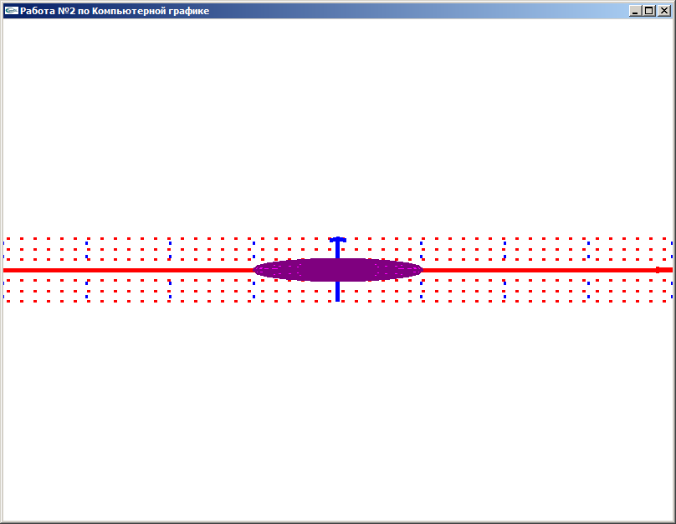
2.3. Масштабирование по осям
Сжимаем сцену по каждой из осей: glScalef
Масштаб | 1 | 1/2 | 1/4 | 1/8
По OX
По OY
По OZ

Slide 11
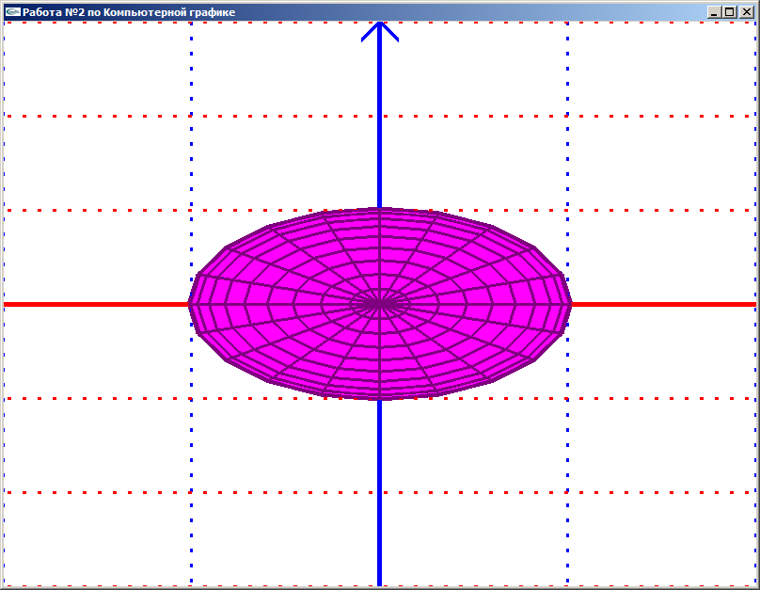
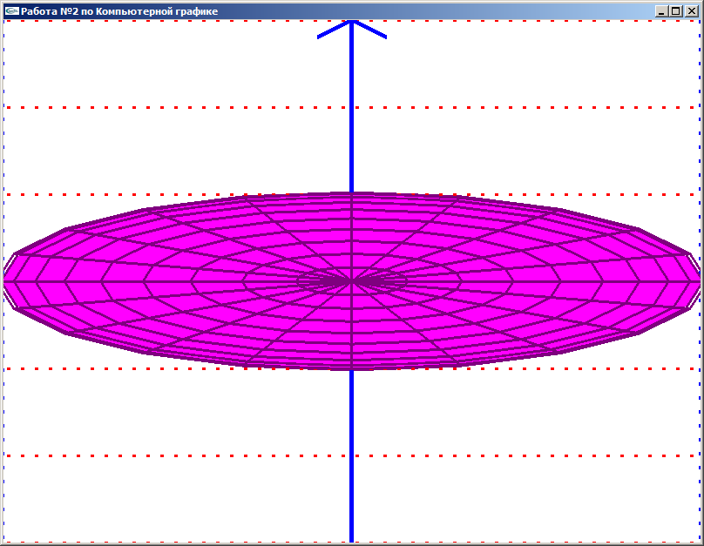
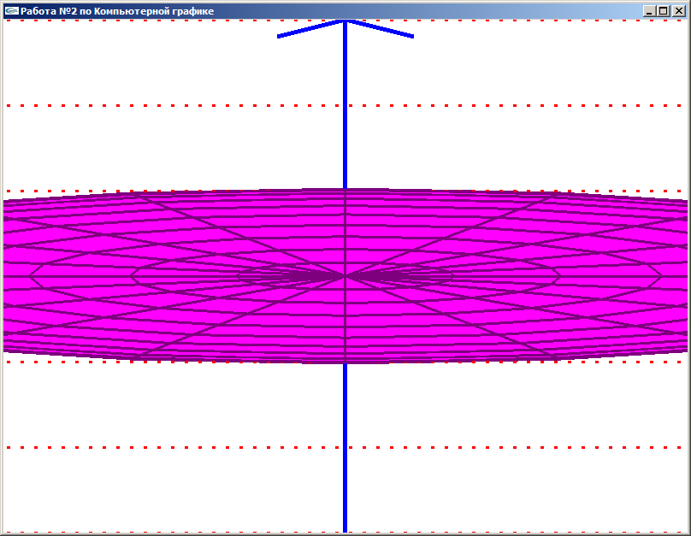
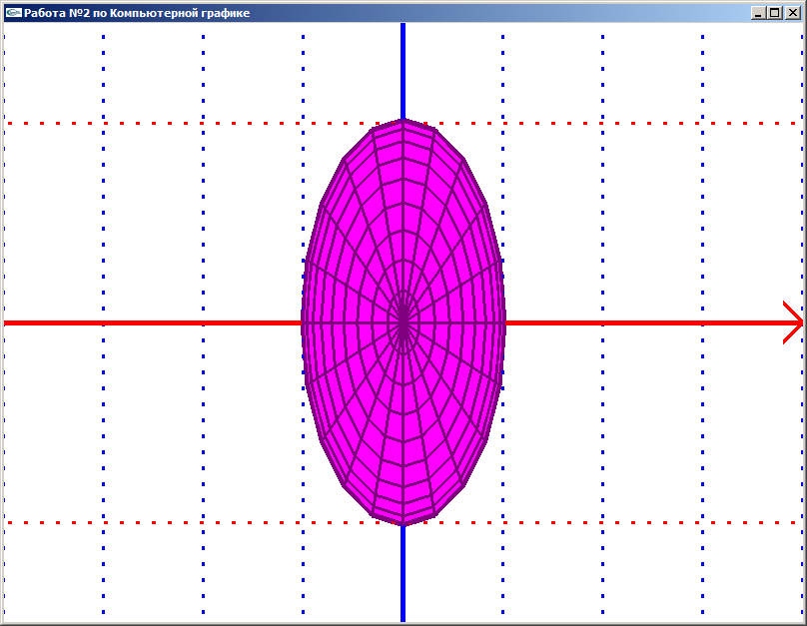
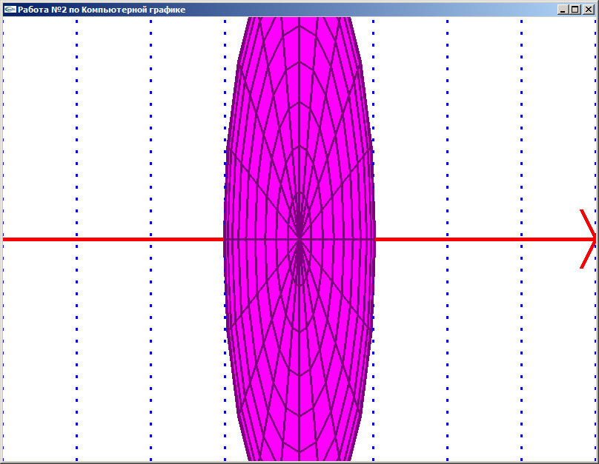
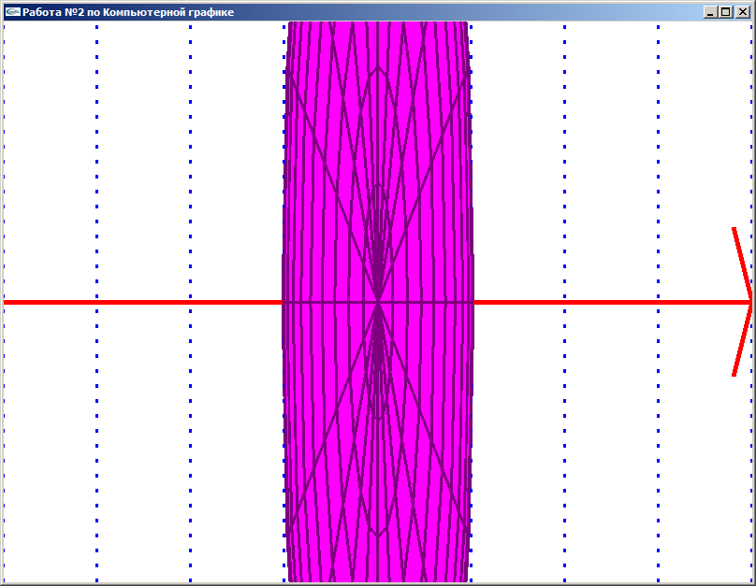
2.4. Масштабирование по осям
Растягиваем сцену по каждой из осей: glScalef
Масштаб | 1 | 2 | 4 | 8
По OX
По OY
По OZ

Slide 12
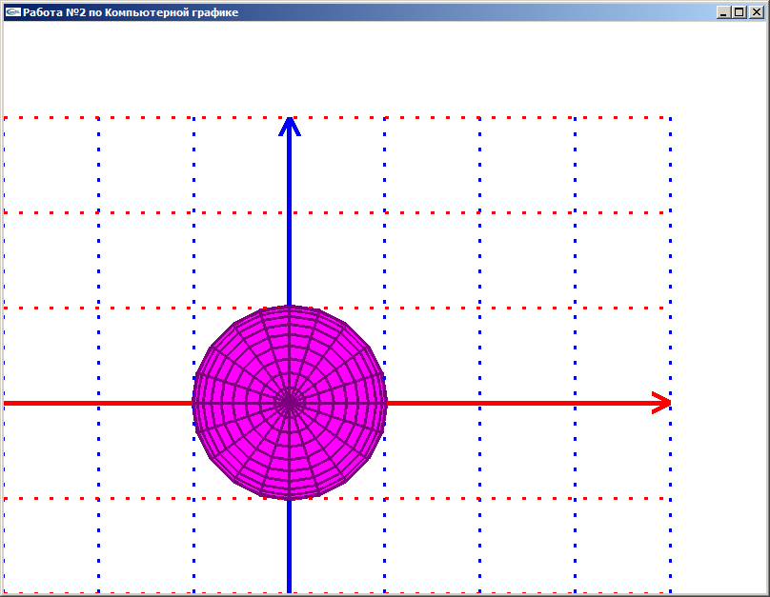
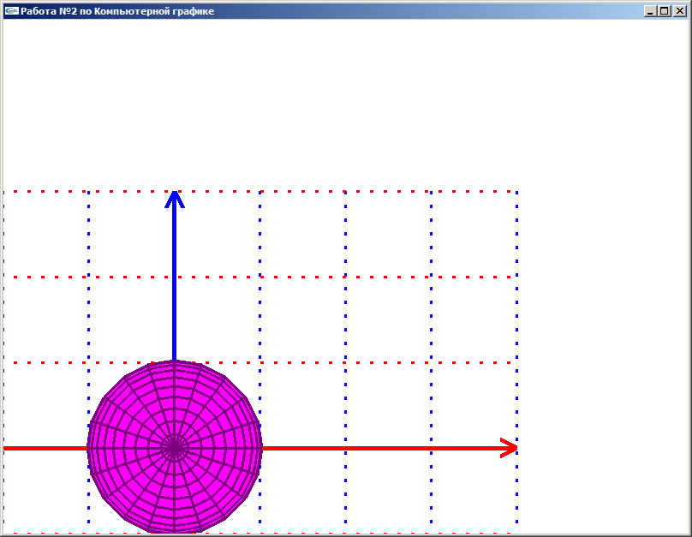
2.5. Камера
1. Сравните перемещение по сцене с помощью каждой из команд:
glTranslatef
gluLookAt
2. Выпишите параметры этих команд для каждого случая,
чтобы результат был одинаков
Сцена
glTranslatef | (0, 0, 0) | ? | ?
gluLookAt | ? | ? | ?

Slide 13
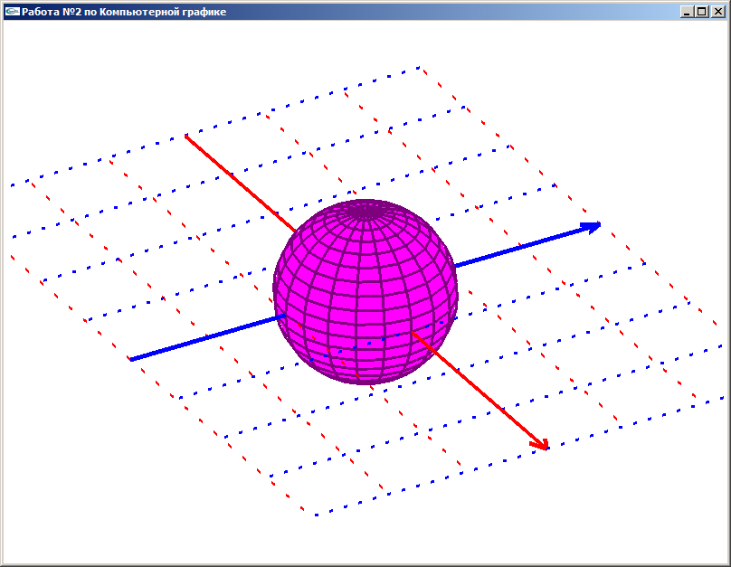
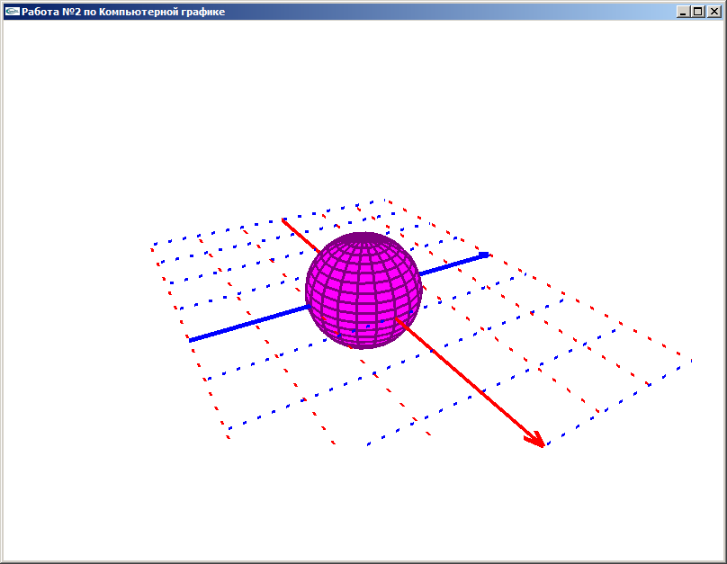
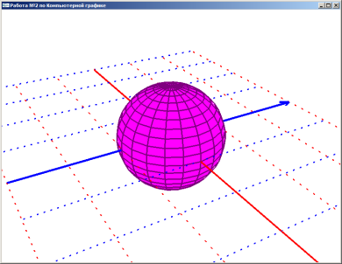
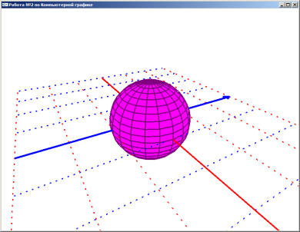
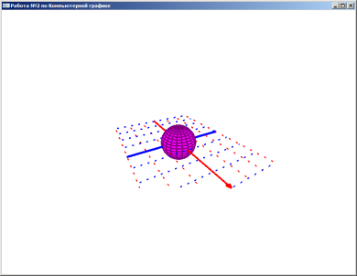
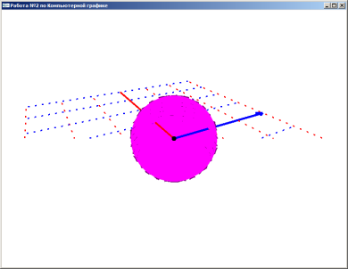
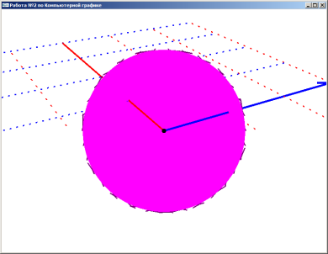
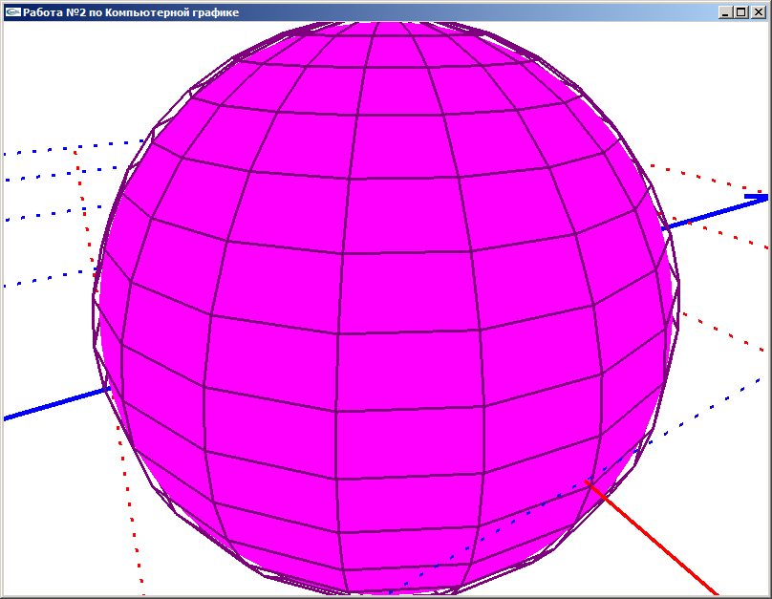
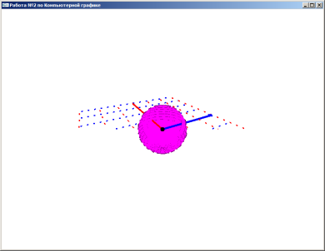
2.6. Проекции
Сравните варианты проекций с помощью разных команд и их параметров
для сцены в изометрическом положении
 | glOrtho | glFrustum |  | gluPerspective
 | ( -400, 400, -300, 300, -5000, 5000) | ( -400, 400, -300, 300, 500, 5000) | ( -200, 200, -150, 150, 500, 5000) | ( 60, 800.0/600.0, 5, 5000 ) | ( 90, 800./600., 500, 5000 )
Вид со сдвигом по OZ | Сдвиг = 0 | Сдвиг = -800 | Сдвиг = -800 | Сдвиг = -500 | Сдвиг = -800
Вид без сдвига | Сдвиг = -500 | Сдвиг = | Сдвиг = -500 | Сдвиг = -200 | Сдвиг = -500

Slide 14
3. Текстурирование
В этом разделе изучается работа с текстурами
Вы повторяете все тоже,
но со своей фигорой и своими текстурами

Slide 15
3.1. Пример загрузки текстуры BMP(32bit)
short w, h;
FILE *file = fopen("texture.bmp", "rb");
fseek(file, 18, SEEK_SET); fread(&w, 2, 1, file);
fseek(file, 2, SEEK_CUR); fread(&h, 2, 1, file);
unsigned char *pixels = new unsigned char [ w*h*3 ];
fseek(file, 30, SEEK_CUR); fread(pixels, 3, w*h, file);
fclose(file);
GLuint tex;
glGenTextures ( 1, &tex );
glBindTexture ( GL_TEXTURE_2D, tex );
glTexParameteri(GL_TEXTURE_2D, GL_TEXTURE_MIN_FILTER, GL_LINEAR);
glTexParameteri(GL_TEXTURE_2D, GL_TEXTURE_MAG_FILTER, GL_LINEAR);
glTexEnvi ( GL_TEXTURE_ENV, GL_TEXTURE_ENV_MODE, GL_REPLACE );
gluBuild2DMipmaps ( GL_TEXTURE_2D, 3, w, h, GL_BGR_EXT, GL_UNSIGNED_BYTE, pixels );
// w и h – это разрешение текстуры
// pixels – это сам массив пикселей текстуры

Slide 16
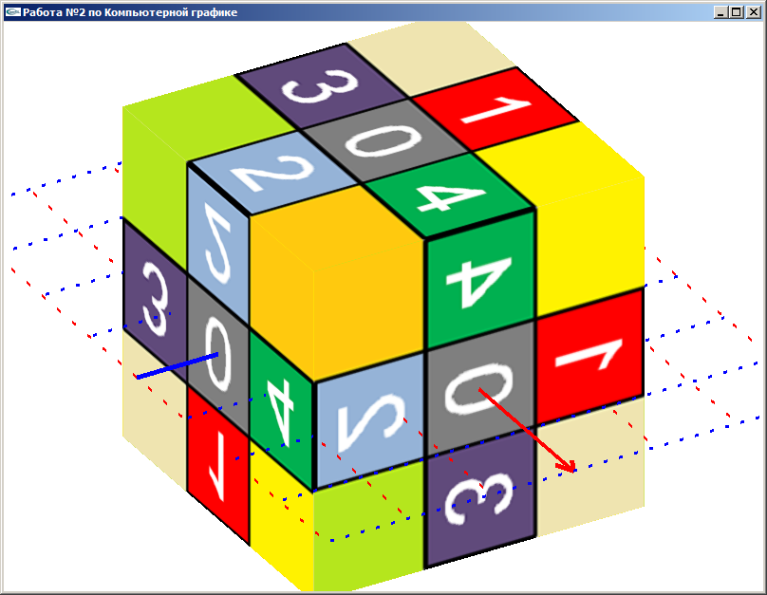
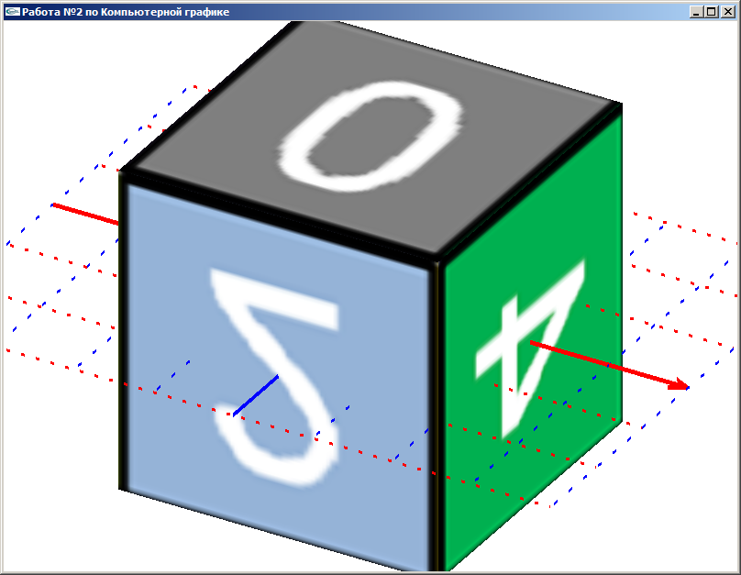
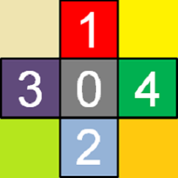
3.2. Одна текстура
Зададим в центре куб (а вы – более сложные фигуры, например, пирамиду, трапецию,…)
и наложим на нее текстуры:
Независимо на каждую грань
Вырезая 1/9 для каждой грани (текстура продолжается на следующие грани)

Slide 17
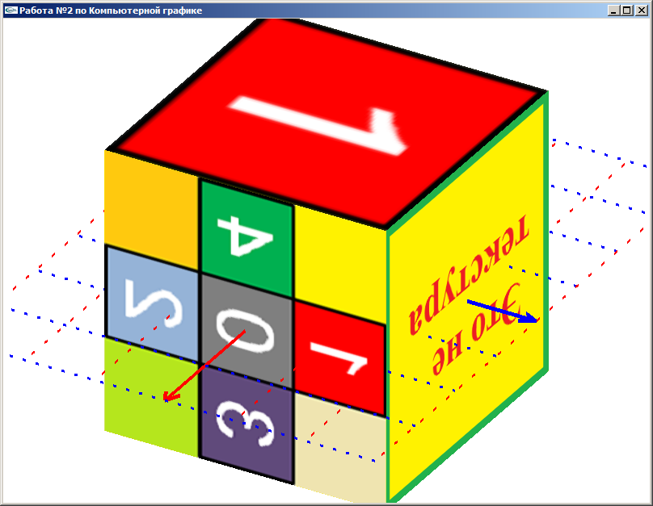

3.3. Несколько текстур

Slide 18
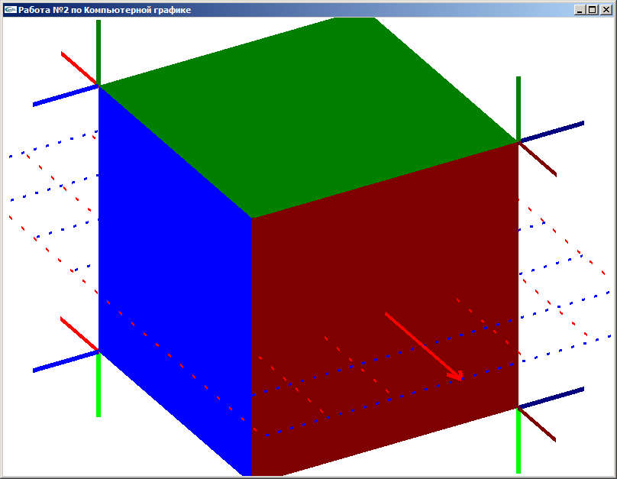
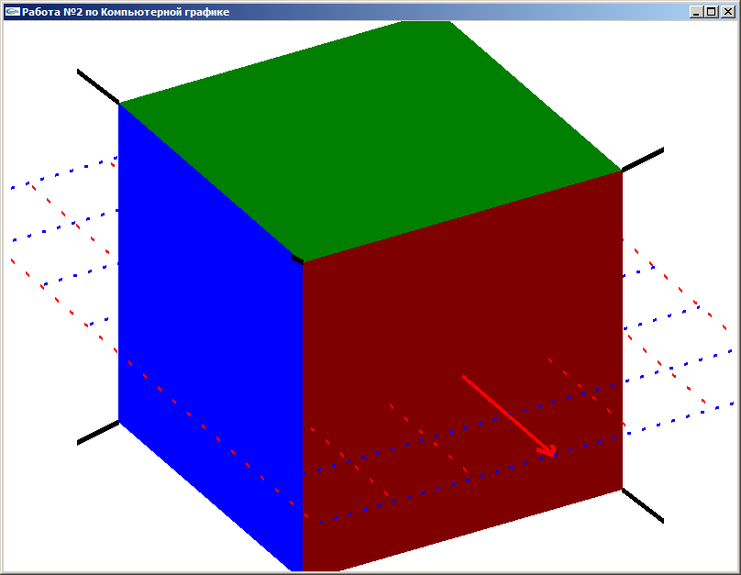
4.1. Нормали
Для каждой вершины своей фигуры посчитать нормали и нарисовать их отрезками:
Несглаженные нормали (по 3 разных в каждой вершине)
Сглаженные нормали (по 3 одинаковых в каждой вершине)

Slide 19
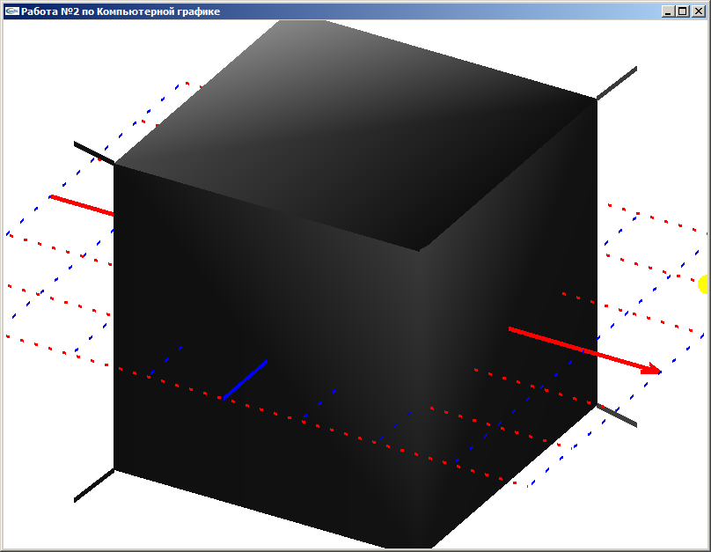
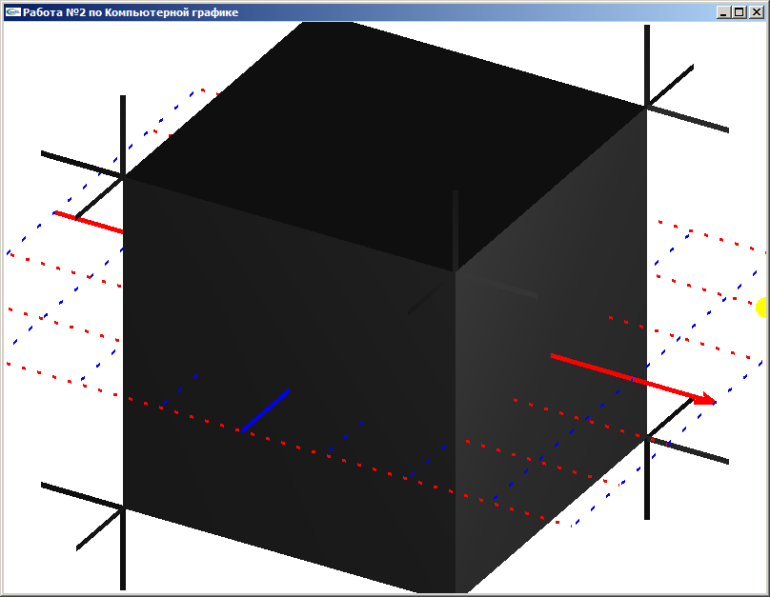
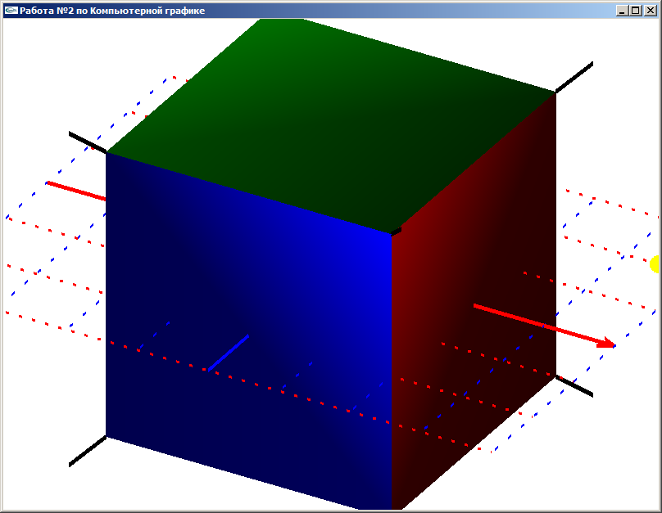
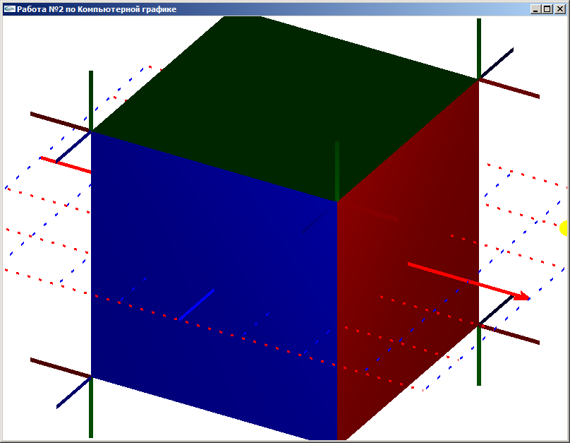
4.2. Освещение стационарное
Включить освещение только для объекта
Нормали сглажены и несглажены
С учетом цвета материала и без его учета

Slide 20
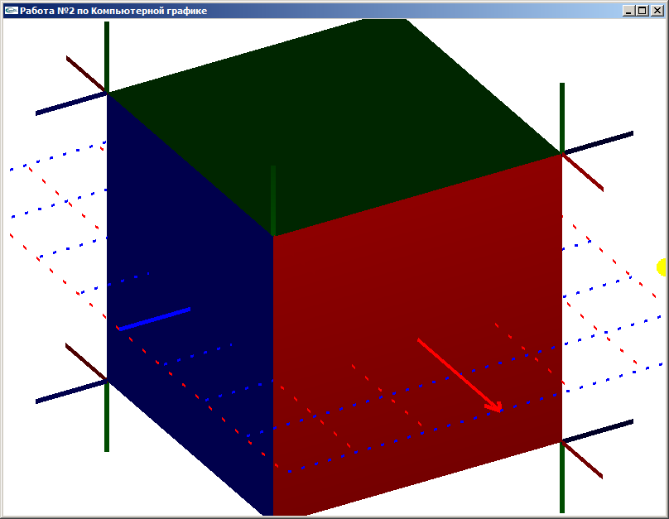
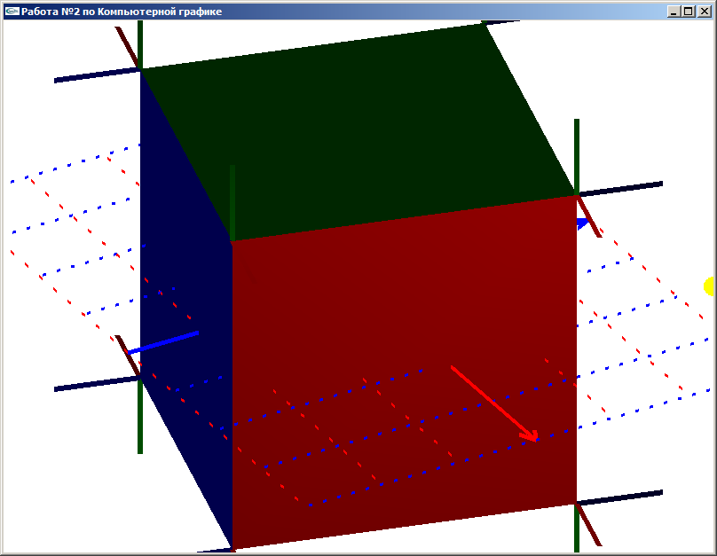




4.3. Освещение с вращением
Включить освещение и вращение только для объекта

Slide 21
5. Продвинутый уровень
В пунктах 1-4 вы можете набрать до 15 баллов
Для получения оставшихся вам нужно реализовать тиражирование сечений
Дополнительные баллы можно получить, например,
реализовав различные источники света

Slide 22
6. Отвечаем на следующие вопросы
А что будет, если использовать gluOrtho2D вместо glOrtho?
При каких условиях разница проявится?
Почему при масштабировании и сдвиге по OZ результат не менялся?
Что нужно сделать, чтобы эти изменения стали видны?
Что нужно сделать, чтобы корректно увидеть всю сцену,
если объекты (например, при повороте) выходят за пределы окна?
Почему при большом отдалении сцены все исчезает?
Как для камеры организовать «стрейф» (движение боком, «приставными шагами»)?

